Slide 1
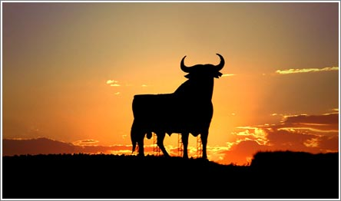
HISTOIRE DU TAURAU OSBORNE

Slide 2
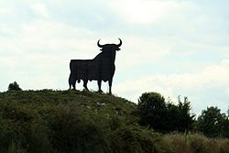
Le taureau Osborne est une énorme silhouette de taurau (de 14 mètres de haut), conçue à l'origine comme panneau publicitaire par le groupe Osborne. Aujourd'hui cette silhouette est devenue l'un des symboles les plus représentatifs de l´Espagne.

Slide 3
L´ORIGINE
En 1956, Manolo Prieto est chargé par la marque Osborne de créer des panneaux routiers pour faire la publicité de son brandy baptisé Veterano. Le succès de cette campagne publicitaire est telle que l´on trouve le taurau sur le territoire espagnol, tout particulièrement le long des routes, à des endroits stratégiques.

Slide 4
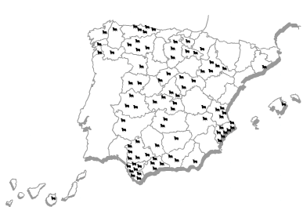
On le trouve sur tout le territoire espagnol

Slide 5
En 1988 un réglement sur les routes espagnoles a failli provoquer le retrait de tous les taureaux d'Osborne. Mais une mobilisation populaire sans précédents des communautés autonomes, des villes, des associations culturelles et même des artistes et des hommes politiques a permis qu´en 1997 le Tribunal suprême d'Espagne rend son verdict en faveur du maintien des taureaux Osborne en raison de leur « intérêt social, esthétique et culturel». Selon la décision rendue par le Tribunal, le Taurau Osborne ¨a depassé sa phase initiale publicitaire et s´est intégré dans le paysage¨. Il a été déclaré patrimoine commun de l´humanité.
Aujourd´hui le Taurau Osborne est reconnu internationalement et, avec certitude, le symbole espagnol le plus connu au monde.

Slide 6
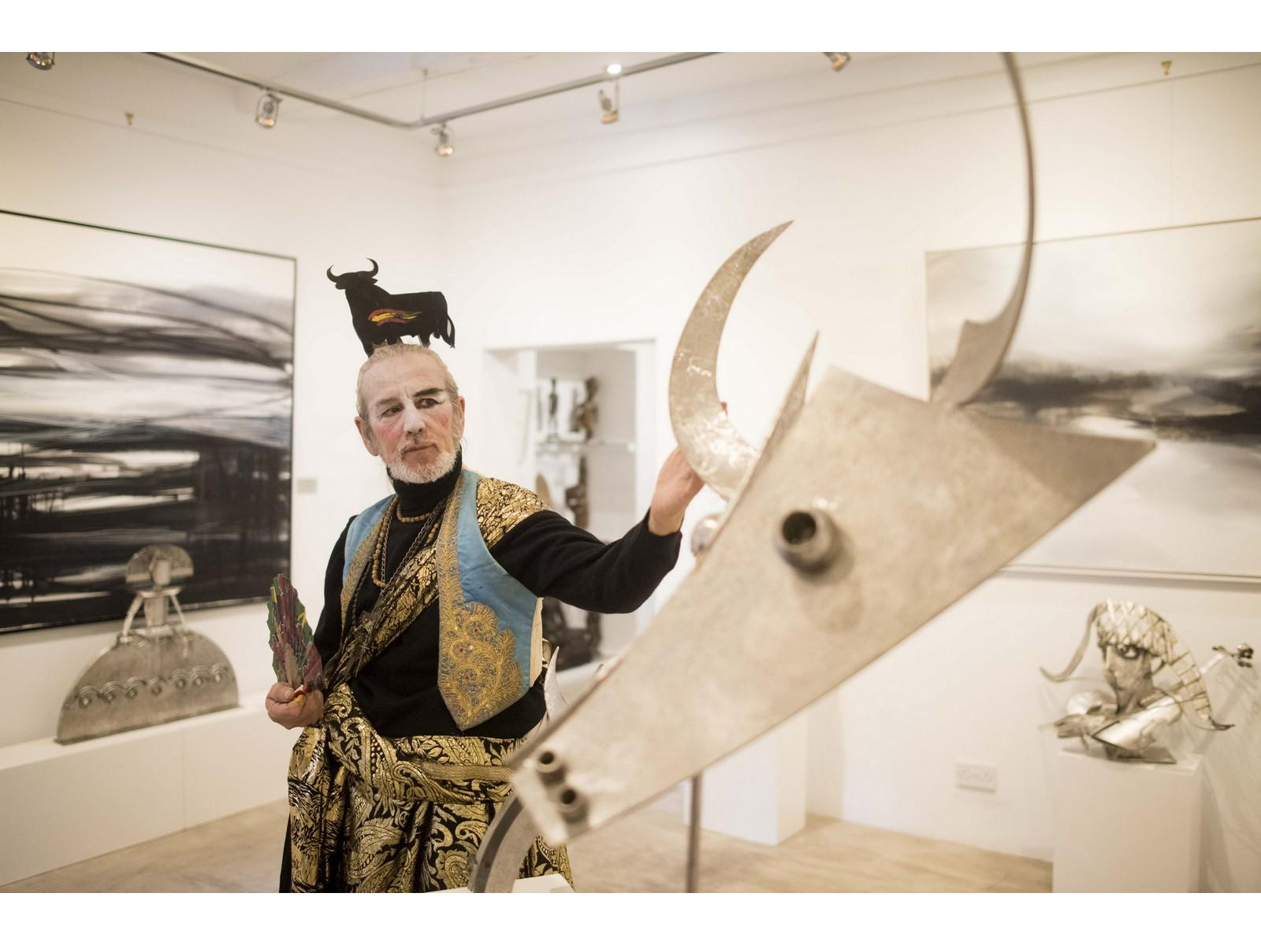
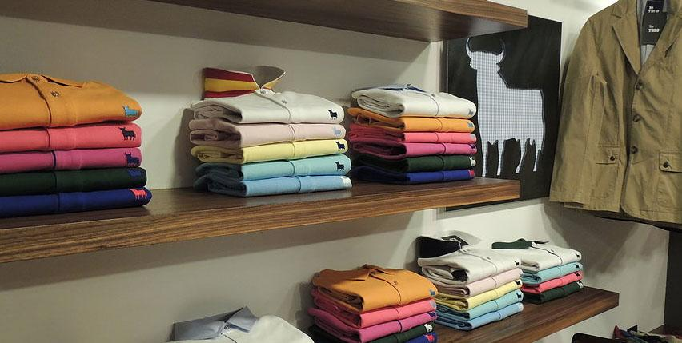
L´INFLUENCE DE TAURAU DU OSBORNE

Slide 7
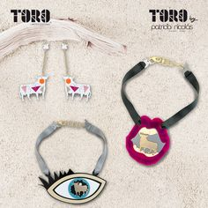
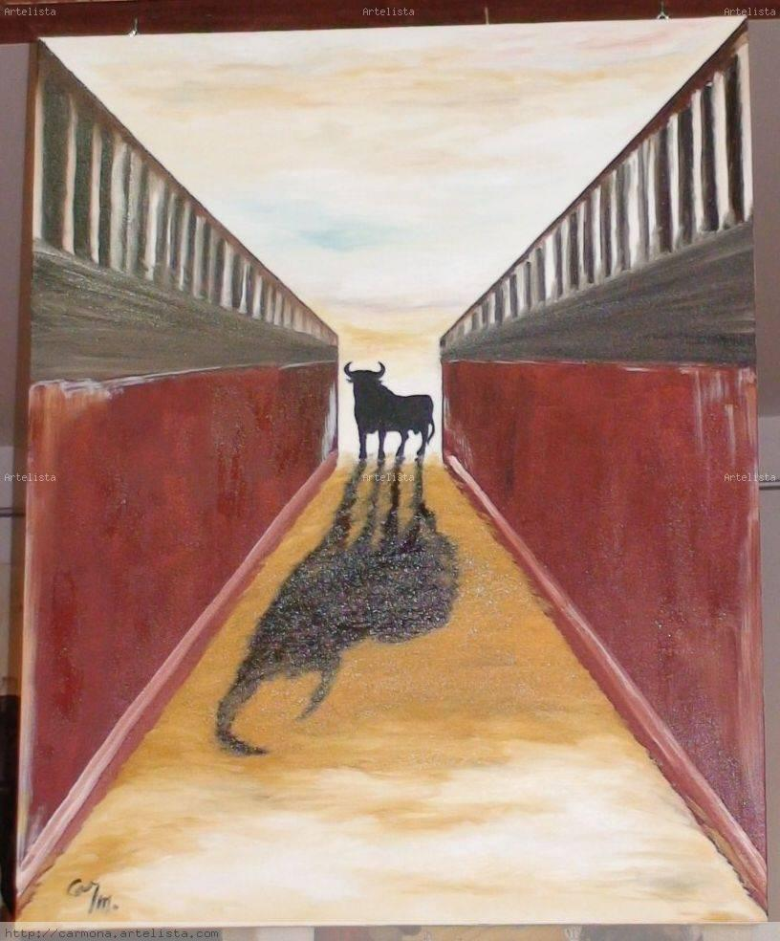

Slide 8
